Slide 1
«Построение секстаккордов
и квартсекстаккордов
вне лада».
Презентацию составила преподаватель теоретических дисциплин
МБУ ДО «Детская школа искусств»
Наталья Николаевна Грязова
г. Нефтеюганск

Slide 2
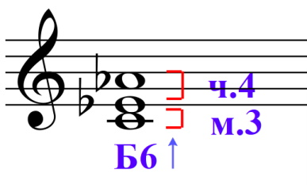
Секстакко́рд — аккорд, который состоит из трёх звуков и является первым обращением трезвучия. Обращение происходит посредством перенесения основного тона необращённого трезвучия на октаву вверх. Интервал между двумя крайними звуками секстаккорда равен сексте, отсюда его название.
Он может быть мажорным, или минорным. Мажорный секстаккорд обозначается заглавной буквой Б с прибавлением числа 6 (Б6). Для построения мажорного секстаккорда от любого звука вверх необходимо знание порядка интервалов: малая терция и чистая кварта: сначала внизу малая терция, а над ней надстраивается чистая кварта:
Б6
ч.4
Б6 = м.3 + ч.4
м.3

Slide 3
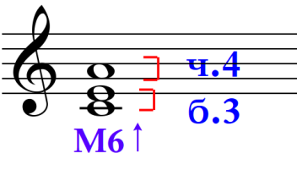
Минорный секстаккорд обозначается заглавной буквой М с прибавлением числа 6 (М6).
Для построения минорного секстаккорда от любого звука вверх необходимо знание порядка интервалов: большая терция и чистая кварта: сначала внизу большая терция, а над ней надстраивается чистая кварта:
М.6
ч.4
М6 = б.3 + ч.4
б.3

Slide 4
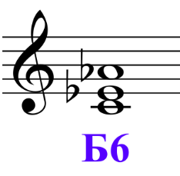
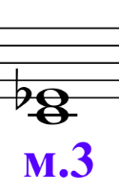
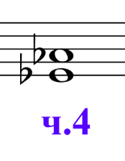
Например, построить мажорный секстаккорд от «до» вверх, то отложим от этой ноты сначала малую терцию «до-ми - бемоль», потом сверху прибавим ещё и чистую кварту от «ми - бемоль» — «ми- бемоль - ля - бемоль».
Мажорный секстаккорд получился из звуков ДО, МИ – бемоль – ЛЯ – бемоль:
= +
Notes:
м

Slide 5
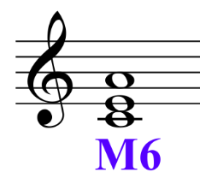
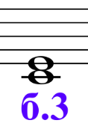
Например, построить минорный секстаккорд от «до» вверх , то отложим от этой ноты сначала большую терцию «до-ми», потом сверху прибавим ещё и чистую кварту от «ми» — «ми - ля».
Мажорный секстаккорд получился из звуков ДО, МИ, ЛЯ:
= +
Notes:
м

Slide 6
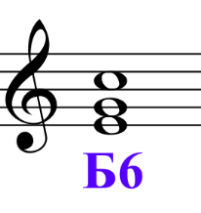
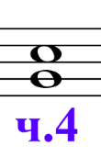
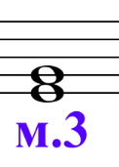
Для построения мажорного секстаккорда от любого звука вниз необходимо знание порядка интервалов: чистая кварта и малая терция: сначала вверху чистая кварта, а под ней подстраивается малая терция.
Например, построить мажорный секстаккорд от «до» вниз, то отложим от этой ноты сначала чистую кварту «до-соль», потом вниз добавим малую терцию от «соль» — «соль - ми».
Мажорный секстаккорд получился из звуков ДО, СОЛЬ, МИ:
= +
Notes:
м

Slide 7
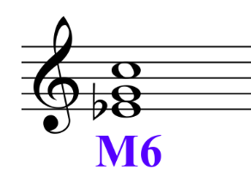
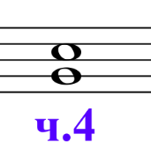
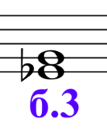
Для построения минорного секстаккорда от любого звука вниз необходимо знание порядка интервалов: чистая кварта и большая терция: сначала вверху чистая кварта, а под ней подстраивается большая терция.
Например, построить минорный секстаккорд от «до» вниз, то отложим от этой ноты сначала чистую кварту «до-соль», потом вниз добавим большую терцию от «соль» — «соль – ми - бемоль».
Мажорный секстаккорд получился из звуков ДО, СОЛЬ, МИ:
= +
Notes:
м

Slide 8
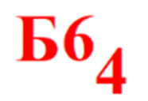
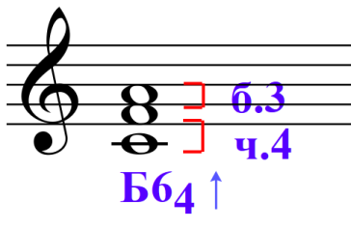
Квартсекстаккорд может быть мажорным, или минорным. Мажорный квартсекстаккорд обозначается заглавной буквой Б с прибавлением чисел 6 и 4 (Б6/4). Для построения мажорного квартсекстаккорда от любого звука вверх необходимо знание порядка интервалов: чистая кварта и большая терция: сначала внизу чистая кварта, а над ней надстраивается большая терция:
б.3
= ч.4 + б.3
ч.4
Notes:
м

Slide 9
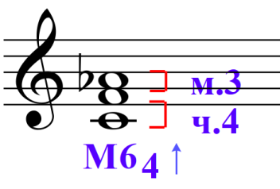
Минорный квартсекстаккорд обозначается заглавной буквой М с прибавлением чисел 6 и 4 (М6/4). Для построения минорного квартсекстаккорда от любого звука вверх необходимо знание порядка интервалов: чистая кварта и малая терция: сначала внизу чистая кварта, а над ней надстраивается малая терция:
м.3
ч.4
= ч.4 + м.3
Notes:
м

Slide 10
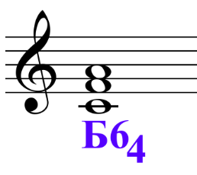
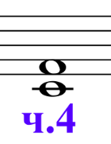
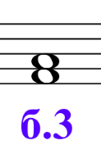
Например, построить мажорный квартсекстаккорд от «до» вверх, то отложим от этой ноты сначала чистую кварту «до – фа», потом вверх добавим большую терцию от «фа» — «фа – ля».
Мажорный квартсекстаккорд получился из звуков ДО, ФА, ЛЯ:
= +
Notes:
м

Slide 11
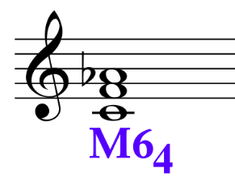
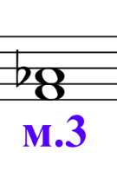
Например, построить минорный квартсекстаккорд от «до» вверх, то отложим от этой ноты сначала чистую кварту «до – фа», потом вверх добавим малую терцию от «фа» — «фа – ля – бемоль».
Мажорный квартсекстаккорд получился из звуков ДО, ФА, ЛЯ – бемоль:
= +
Notes:
м

Slide 12
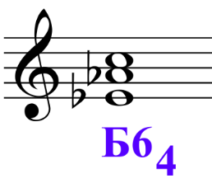
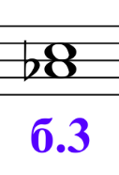
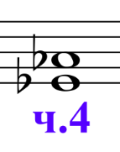
Для построения мажорного квартсекстаккорда от любого звука вниз необходимо знание порядка интервалов: большая терция и чистая кварта: сначала вверху чистая кварта, а под ней подстраивается малая терция.
Например, построить мажорный квартсекстаккорд от «до» вниз, то отложим от этой ноты сначала большую терцию «до – ля – бемоль», потом вниз добавим чистую кварту от «ля – бемоль» — «ля – бемоль – ми – бемоль».
Мажорный квартсекстаккорд получился из звуков ДО, ЛЯ – бемоль – МИ – бемоль:
= +
Notes:
м

Slide 13
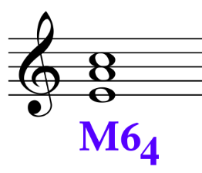
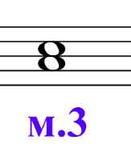
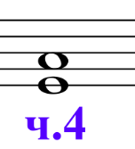
Для построения минорного квартсекстаккорда от любого звука вниз необходимо знание порядка интервалов: малая терция и чистая кварта: сначала вверху малая терция, а под ней подстраивается чистая кварта.
Например, построить минорный квартсекстаккорд от «до» вниз, то отложим от этой ноты сначала малую терцию «до – ля», потом вниз добавим чистую кварту от «ля» — «ля – ми».
Минорный квартсекстаккорд получился из звуков ДО, ЛЯ, МИ:
= +
Notes:
м

Slide 14
Задание:
1.Постройте мажорные и минорные секстаккорды и квартсекстаккорды вверх и вниз от звуков РЕ, МИ, ФА, СОЛЬ, ЛЯ,СИ. Образец:
2. Мажорные квартсекстаккорды соедините стрелочками, а минорные подпишите:
3. Найдите 5 ошибок в построении аккордов и исправьте их:
4.Выучить наизусть «Эстонскую народную песню»:

Slide 15
Выполненную работу подписывать (имя, фамилия, класс), присылать на почту: ekaterina.nnnn72@yandex.ru ; либо WhatsApp 89829683714
!!! за невыполнение заданий, будет ставиться неудовлетворительная оценка

